Slide 1

Perfect Match
Application that matches Master degree applicants to universities

Slide 2
PERFECT MATCH
רעיון כללי: האפליקציה שלנו משדכת בין מועמדים לתואר שני למוסדות הלימודים השונים אשר רשומים אליה עפ"י נתוני המועמדים ודרישות מוסדות הלימודים.
סוגי המשתמשים באפליקציה:
מועמדים שרוצים להתחיל לימודי תואר שני במוסדות לימוד אקדמיים.
מוסדות הלימוד אשר אליהם ניתן להירשם לתואר שני.
מנהל אשר בקבועי זמן מוגדרים מראש מבצע הרצה של אלגוריתם החישוב של האפליקציה עבור כל המועמדים הרשומים.

Slide 3
PERFECT MATCH
האפליקציה מתאימה בהרצת האלגוריתם בין נתוני המועמדים לדרישות מוסדות הלימודים וכן מספר המועמדים היכולים להתקבל אליהם, תדרג את המועמדים ותחזיר אל המועמדים את המוסד אליהם התקבלו, ואל מוסדות הלימוד רשימת מועמדים עפ"י דירוג ההתאמה הטוב ביותר.
האלגוריתם מתחשב גם בעדיפויות המועמדים.
על מנת שההתאמות יהיו אופטימליות והאפליקציה תיתן שירות אמין – הרצת האלגוריתם תהיה בזמנים קבועים.
בזמנים אלו לא תתאפשר הרשמה של מוסדות ושל מועמדים חדשים לאפליקציה.

Slide 4
התהליכים באפליקציה
מועמדים - Applicants:
הרשמה, פתיחת פרופיל והזנת נתונים, קבלת הודעות.
מוסדות הלימוד – Universities & Faculties:
הרשמה, פתיחת פרופיל והזנת נתונים, קבלת הודעות.
מנהל - Manager:
הרצת האלגוריתם (לחיצת כפתור).

Slide 5
דרישות מרכזיות של המערכת
הערות | תיעדוף | תת סוג | סוג | מקור | תיאור | מס"ד
אלגוריתם עם נכונות ואמינות גבוהה. | 1 | איכות הפתרון: מאפייני איכות | לא פונקציונלית | סוגי המשתמשים: אוניברסיטה, מועמדים | אמינות גבוהה של תוצאות החישוב עבור המשתמשים | 10
שימוש בהצפנה / שירות של חברה חיצונית. | 2 | איכות הפתרון: מאפייני איכות | לא פונקציונלית | המועמדים | אבטחת המערכת: שמירה על סודיות נתוני המשתמשים. | 11
שימוש באלג' אלה מבטיחים אמינות ויעילות פארטו של התוצאות. | 3 | אילוצים: אילוץ מימוש | לא פונקציונלית | מנהל | האלגוריתם של המערכת יפעל בקווים המנחים של אלגוריתם 'דיקטטורה סדרתית' ואלגוריתם שיבוץ. | 19
 | 4 | דרישת מידע | פונקציונלית | כל המשתמשים: אוניברסיטה, מועמדים, מנהל | קליטת נתוני המשתמשים | 5
הקמת מסד נתונים - MySQL | 5 | דרישת מידע | פונקציונלית | מנהל | ניהול אחסון הנתונים של כלל המשתמשים | 6

Slide 6
דרישות מרכזיות של המערכת
הערות | תיעדוף | תת סוג | סוג | מקור | תיאור | מס"ד
נדרש מסד נתונים מתאים. | 14 | דרישה תפעולית | פונקציונלית | סוגי המשתמשים: אוניברסיטה, מועמדים | הרשמה לשירות וזיהוי משתמש עפ"י מזהה חד חד ערכי | 1
פרטי כניסה: שם משתמש + סיסמא. | 15 | דרישה תפעולית | פונקציונלית | כל המשתמשים: אוניברסיטה, מועמדים, מנהל | כניסה למערכת עבור כל סוג משתמש (כניסה ייעודית לכל סוג משתמש) | 2
דף ייעודי עבור גורם אוניברסיטה | 8 | דרישה תפעולית | פונקציונלית | משתמשים מסוג אוניברסיטה | יצירת פרופיל נתונים ע"י גורם אוניברסיטה | 3
דף ייעודי עבור גורם מועמדים | 9 | דרישה תפעולית | פונקציונלית | משתמשים מסוג מועמדים | יצירת פרופיל ע"י גורם משתמש (מילוי פרטים) | 4
 | 4 | דרישת מידע | פונקציונלית | כל המשתמשים: אוניברסיטה, מועמדים, מנהל | קליטת נתוני המשתמשים | 5
הקמת מסד נתונים - MySQL | 5 | דרישת מידע | פונקציונלית | מנהל | ניהול אחסון הנתונים של כלל המשתמשים | 6

Slide 7
דרישות מרכזיות של המערכת
הערות | תיעדוף | תת סוג | סוג | מקור | תיאור | מס"ד
מתחבר גם לקליטת הנתונים שמשתנים. | 10 | דרישה תפעולית | פונקציונלית | סוגי המשתמשים: אוניברסיטה, מועמדים | אפשרות לשינוי נתונים (לדוג': משתמש משפר ציונים / אוניברסיטה משנה דרישות) | 7
לצרכי ניהול הרצות ועדכון משתמשים. | 19 | דרישה תפעולית | פונקציונלית | מנהל | שירות הודעות (חד צדדי – מהאפליקציה ללקוחות) | 8
הצגה מתוך התאריכים השמורים. | 20 | דרישת מידע | פונקציונלית | סוגי המשתמשים: אוניברסיטה, מועמדים | הצגה על המסך את פרטי החישוב הבא (באופן קבוע) | 9
אלגוריתם עם נכונות ואמינות גבוהה. | 1 | איכות הפתרון: מאפייני איכות | לא פונקציונלית | סוגי המשתמשים: אוניברסיטה, מועמדים | אמינות גבוהה של תוצאות החישוב עבור המשתמשים | 10
שימוש בהצפנה / שירות של חברה חיצונית. | 2 | איכות הפתרון: מאפייני איכות | לא פונקציונלית | המועמדים | אבטחת המערכת: שמירה על סודיות נתוני המשתמשים. | 11
 | 11 | תפעולית | פונקציונלית | מנהל | הפעלת חישוב (עיבוד הנתונים ע"י האלגוריתם) | 12

Slide 8
דרישות מרכזיות של המערכת
הערות | תיעדוף | תת סוג | סוג | מקור | תיאור | מס"ד
שמירה במסד הנתונים. | 12 | דרישת מידע | פונקציונלית | מנהל | שמירת תוצאות ריצת האלגוריתם | 13
כל אחד מקבל את התוצאות הרלוונטיות אליו בלבד. | 17 | דרישה תפעולית | פונקציונלית | סוגי המשתמשים: אוניברסיטה, מועמדים | שליחת תוצאות עם סיום ריצת האלגוריתם | 14
 | 18 | איכות הפתרון: דרישות ביצועים | לא פונקציונלית | מנהל | תוצאות נשלחות למשתמשים לכל היותר תוך יום עסקים | 15
 | 13 | אילוצים: אילוץ ניהולי | לא פונקציונלית | מנהל | תאריך היעד של המערכת הוא 13/1/2019 | 16
 | 16 | אילוצים: אילוץ חומרה | לא פונקציונלית | מנהל | גישה לשירות מאפליקציית אנדרואיד, Ios, ואתר web | 17
 | 7 | אילוצים: אילוץ מימוש | לא פונקציונלית | מנהל | שימוש במסד נתונים מקומי וקל לתחזוק, MySQL. | 18

Slide 9
דרישות מרכזיות של המערכת
הערות | תיעדוף | תת סוג | סוג | מקור | תיאור | מס"ד
שימוש באלג' אלה מבטיחים אמינות ויעילות פארטו של התוצאות. | 3 | אילוצים: אילוץ מימוש | לא פונקציונלית | מנהל | האלגוריתם של המערכת יפעל בקווים המנחים של אלגוריתם 'דיקטטורה סדרתית' ואלגוריתם שיבוץ. | 19
Android – 6 ומעלה IOS – 6 ומעלה MySQL – 8 ומעלה | 6 | איכות הפתרון: מאפייני איכות | לא פונקציונלית | מנהל | המערכת תשתמש רק בגרסאות החדשות של המוצרים לשם קלות תחזוק (שעדיין יש עדכונים מטעם היוצרים). | 20
מסמך הדרישות:

Slide 10
תרשימי UML
במסגרת העבודה על האפליקציה שלבי התכנון היו חשובים במיוחד, על מנת לתכנן כראוי את המערכת ואת המשך העבודה עליה.
במסגרת העבודה על המערכת הכנו את הדיאגרמות הבאות:
Use-Case Diagram
Class Diagram מסמך הדיאגרמות:
Object Diagram
Activity Diagram
Sequence Diagram
State Machine Diagram
ERD

Slide 11
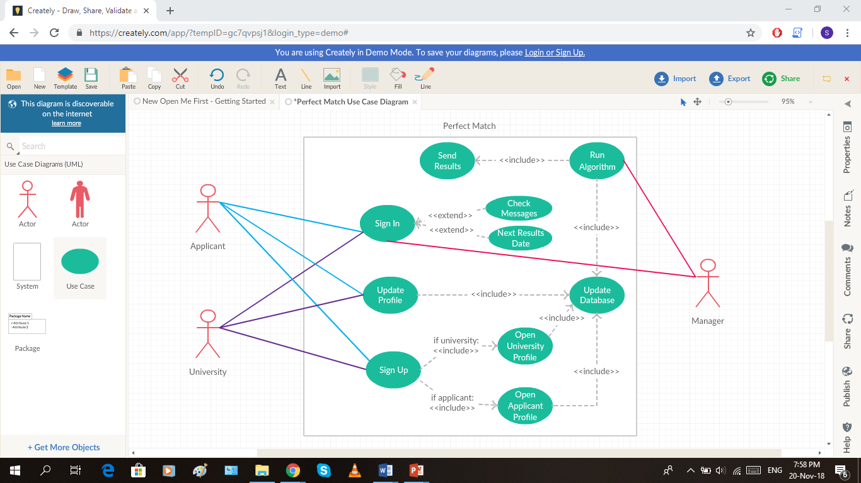
Use Case Diagram

Slide 12
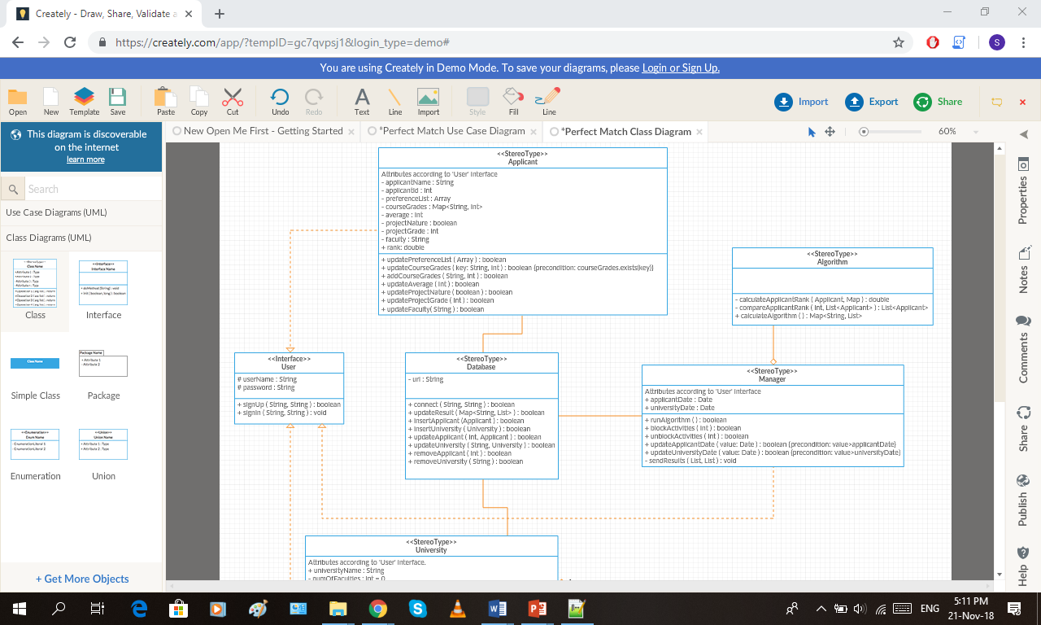
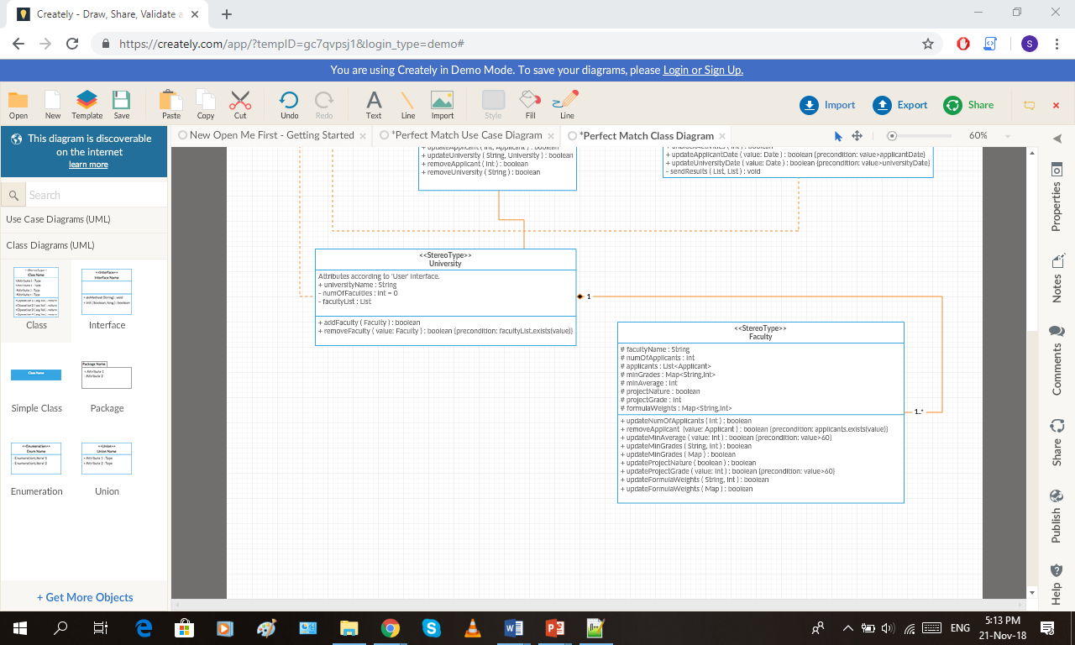
Class diagram

Slide 13
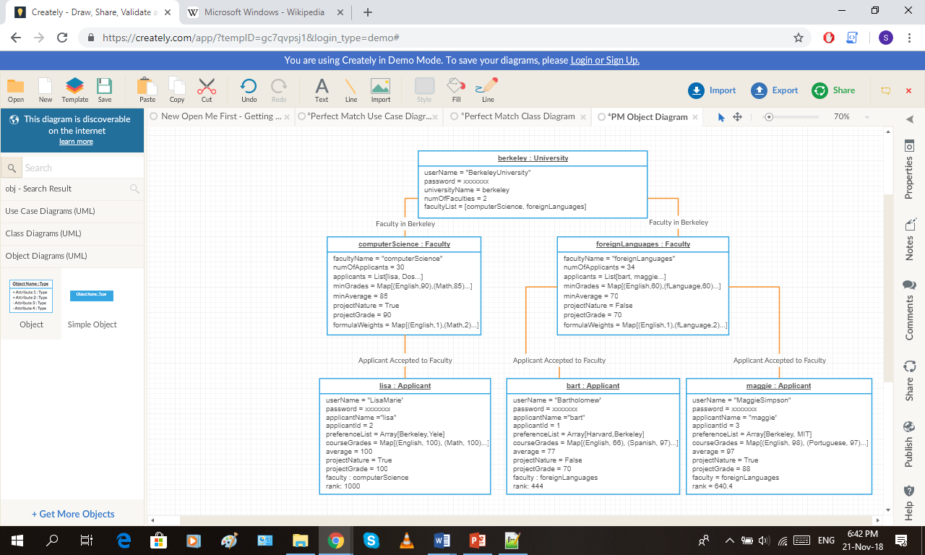
object diagram

Slide 14
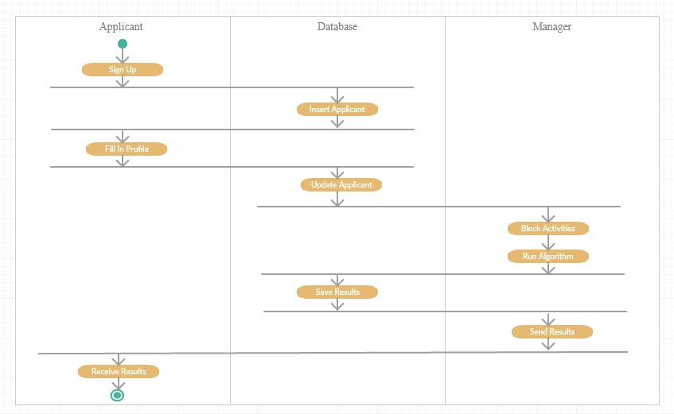
Activity diagram

Slide 15
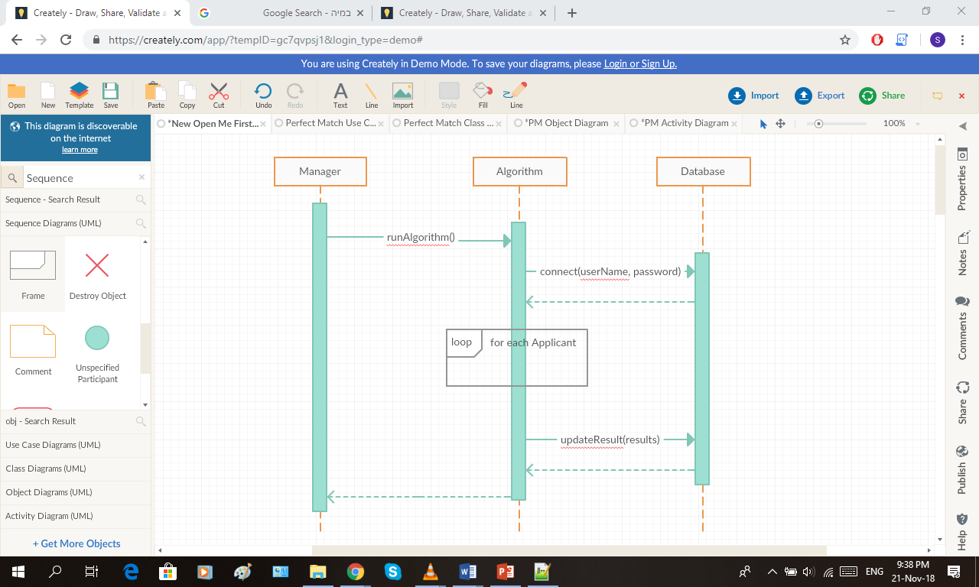
sequence diagram

Slide 16
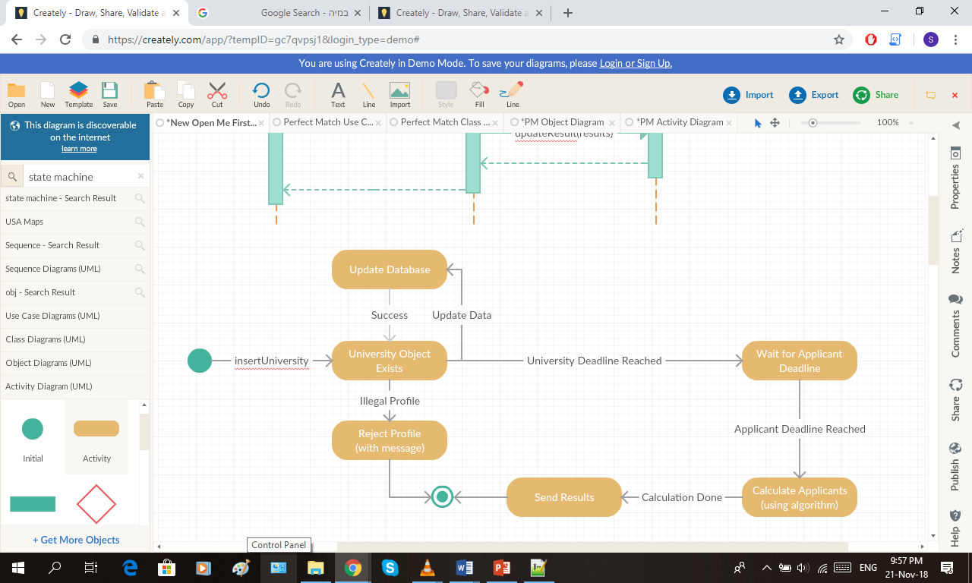
State machine diagram

Slide 17
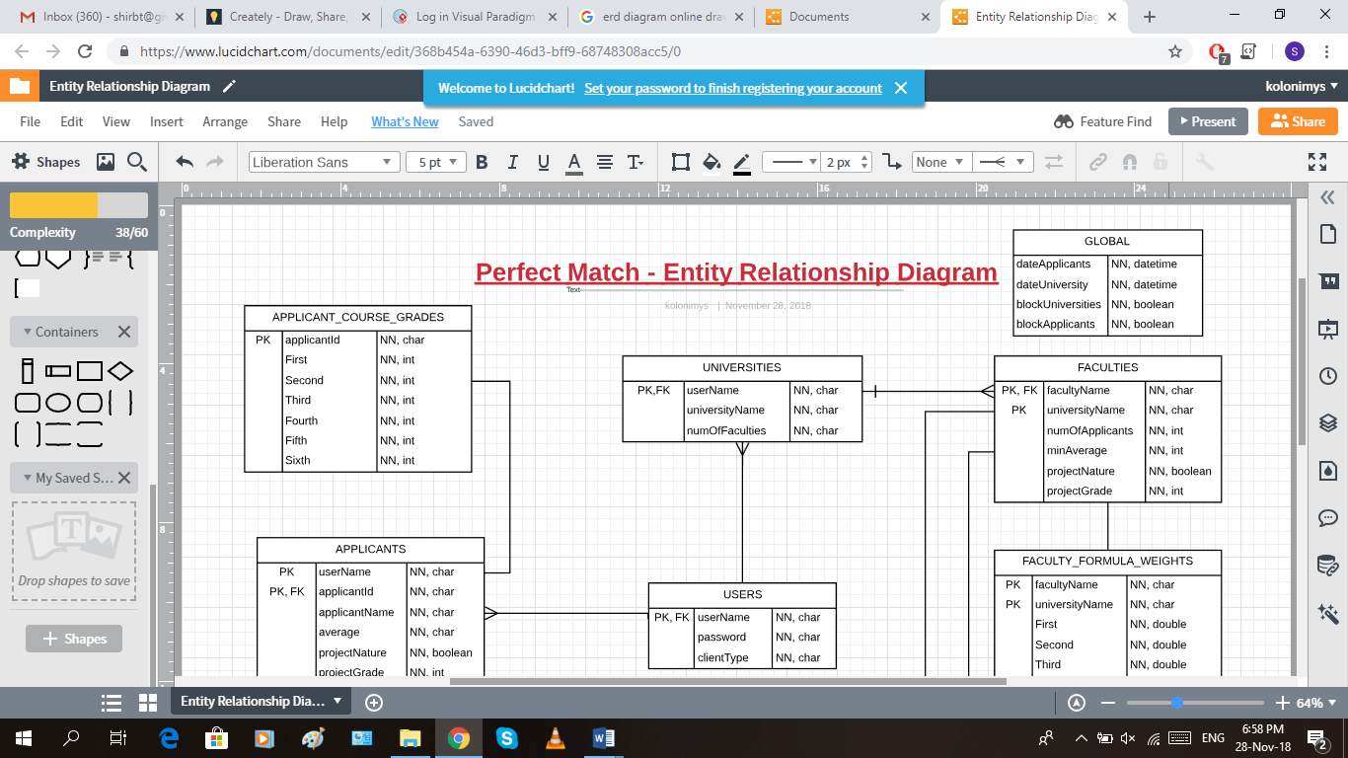
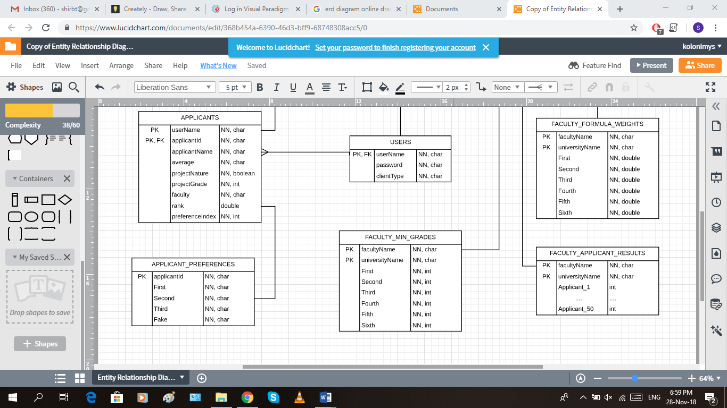
erd

Slide 18
Notifications
במסגרת הדרישות למימוש האפליקציה שלנו נדרשנו להוסיף notifications, sensors וכו'.
בחרנו להוסיף את התוספות הבאות לאפליקציה שלנו:
Splash – בזמן שהאפליקציה עולה על המכשיר יהיה את הלוגו של האפליקציה שלנו על המסך (בדומה ל-YouTube).
Notification – ניתן לראות בסרטון של הרצת האלגוריתם notification על קבלת התוצאות של חישוב האלגוריתם. כאשר המשתמש לוחץ על ה-notification הוא יועבר ישירות למסך התוצאות (מסך ההודעה מהפרופיל שלו).

Slide 19
תיאור המערכת בפועל
תהליך ראשון: תהליך הרשמה והקמת פרופיל של משתמש מועמד חדש (Applicant).
תהליך זה הינו ארוך ורב שלבי, בסוף ההרשמה למועמד יש פרופיל עם כלל הנתונים שהינו צריך למען ביצוע חישוב האלגוריתם.
קישור לסרטון הרשמה ופתיחת פרופיל.
תהליך שני: הרצת האלגוריתם והזנת התוצאות מתוך פרופיל המנהל.
(+ עדכון תאריך חישוב הבא).
בתהליך זה המנהל נכנס לפרופיל שלו, מריץ את האלגוריתם וכאשר המשתמשים יכנסו לפרופיל שלהם יוכלו לראות את תוצאת החישוב בעמוד ההודעות שלהם. בנוסף, יכול המנהל לאחר ביצוע החישוב לקבוע את מועדי החישוב הבא ולשנות את נעילת סוגי המשתמשים השונים במערכת.
קישור לסרטון הרצת אלגוריתם.
קישור לסרטון בדיקת תוצאה (ע"י משתמש).

Slide 20
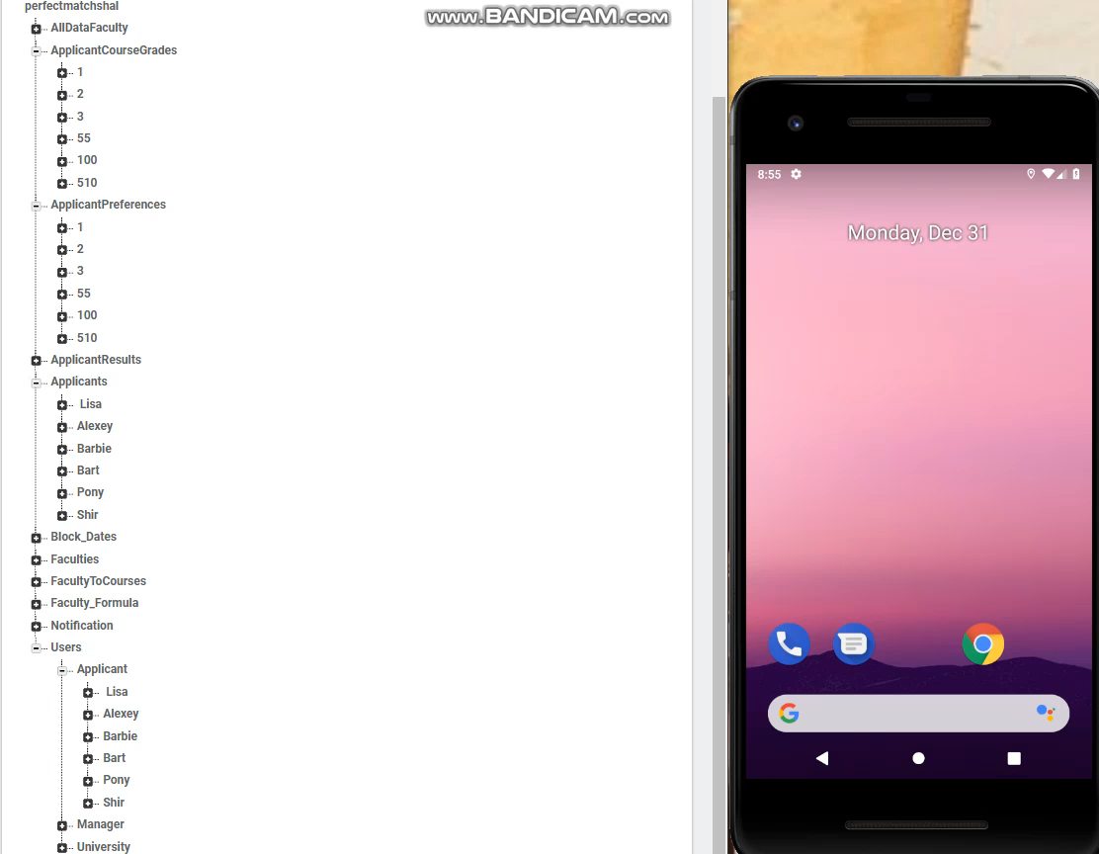
Sign up & create profile
Back

Slide 21
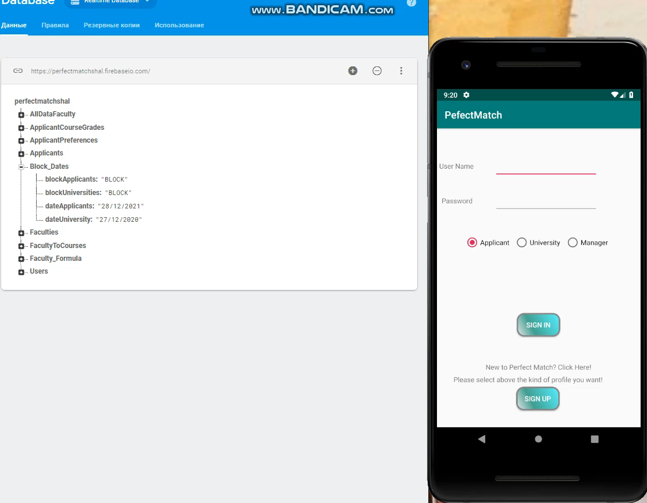
Run Algorithm
Back

Slide 22
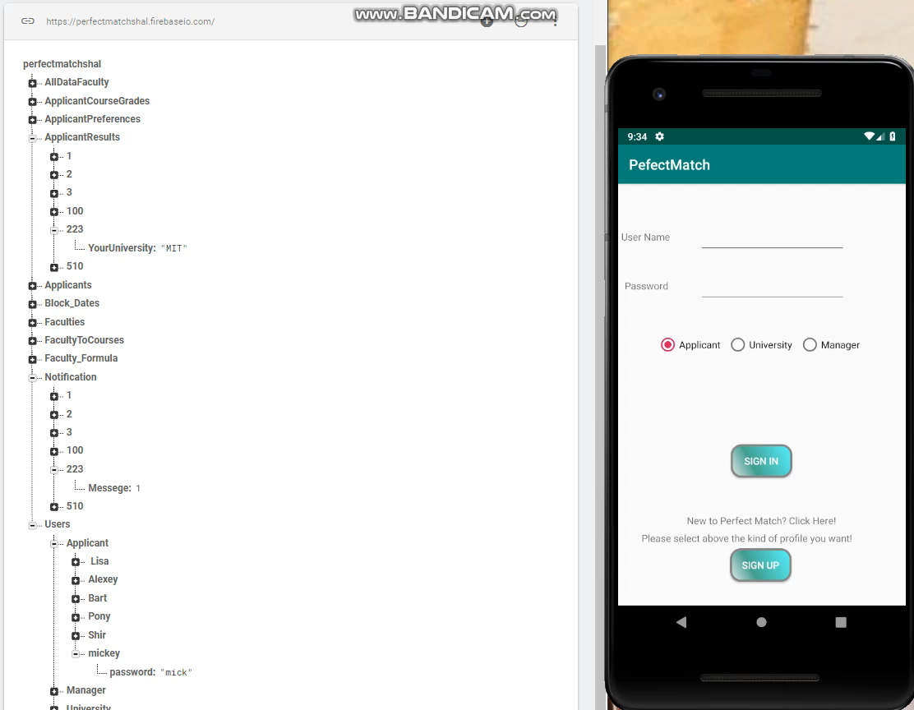
Results & notification
Back

Slide 23
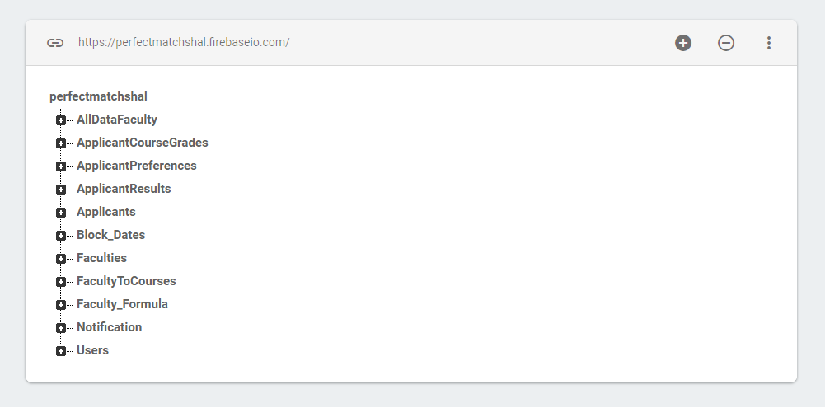
מבנה ה-DB
מבנה ה-DB של האפליקציה שלנו דומה למה שתוכנן בשלב התכנון, אך עם זאת לאור התפתחויות במימוש בוצע באופן מעט שונה.
הסבר כללי על הטבלאות:
מחולקות לפי שימושים
טבלאות הינן רלוונטיות בחלוקה לסוגי המשתמשים באפליקציה
הבדל לדוגמא בין תכנון למימוש: טבלאות שהיוו מספר טבלאות בתכנון הפכו לטבלה אחת במימוש (AllDataFaculty)
נא לשים לב שלא כל הטבלאות מהתכנון ממומשות בעקבות יישום שני תהליכים במערכת בלבד כמתבקש.

Slide 24
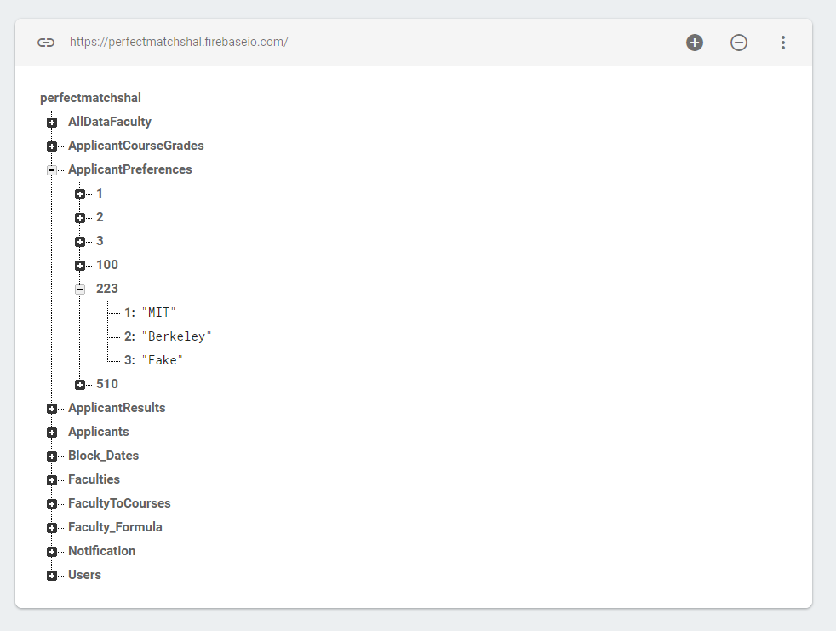
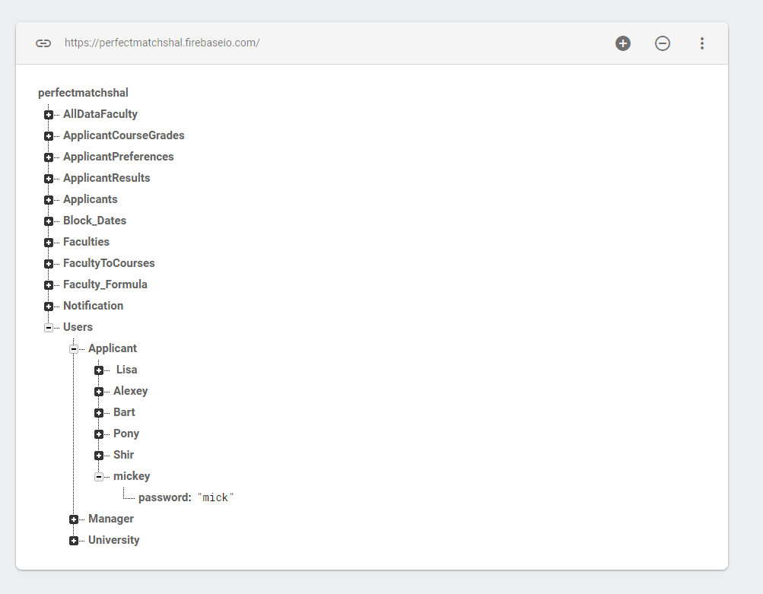
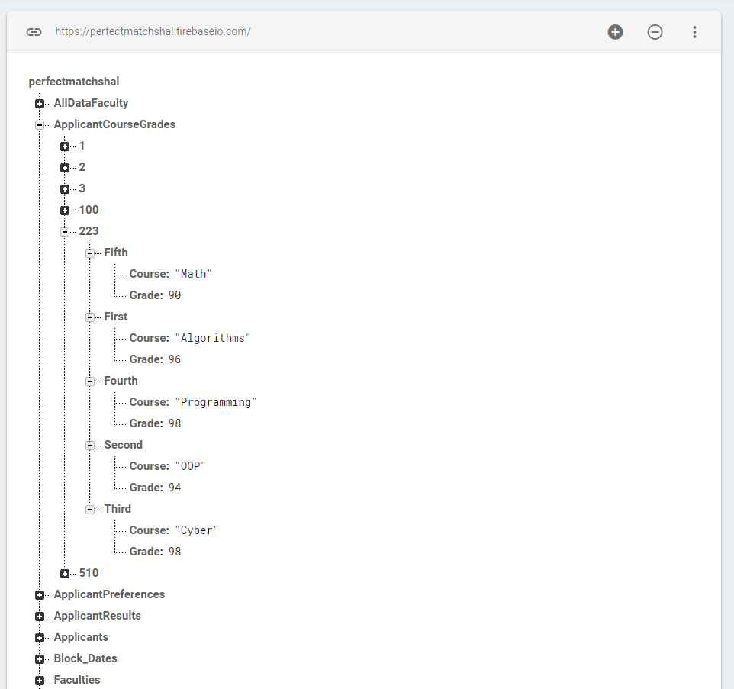
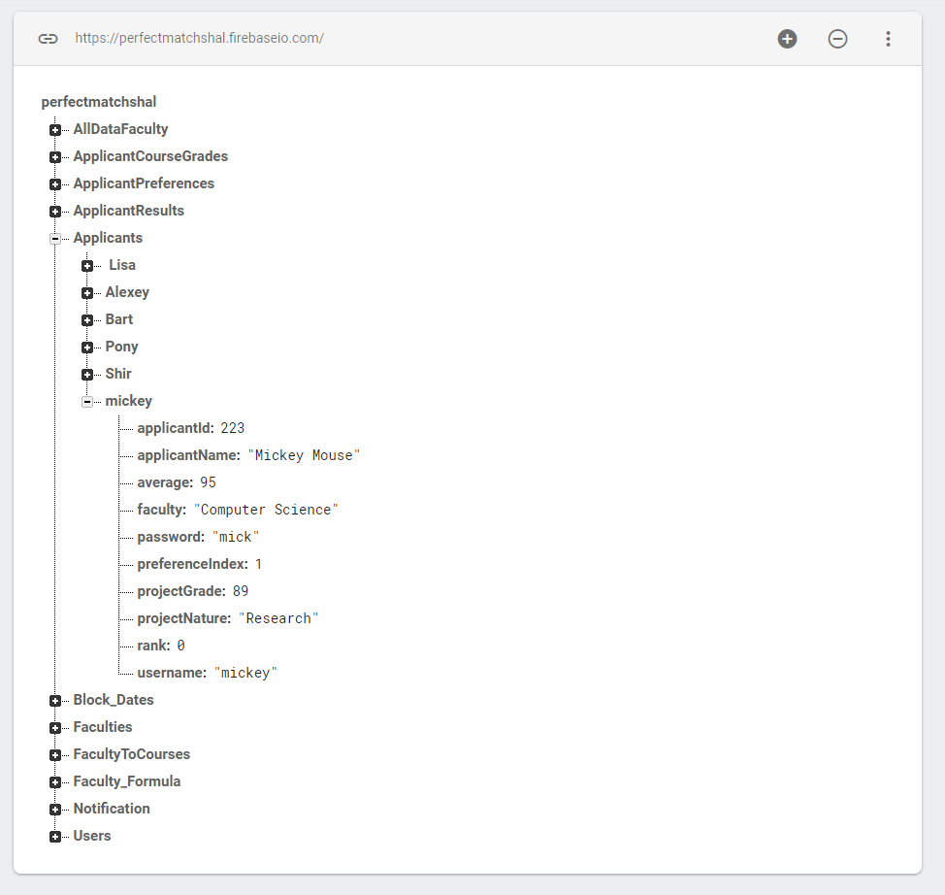
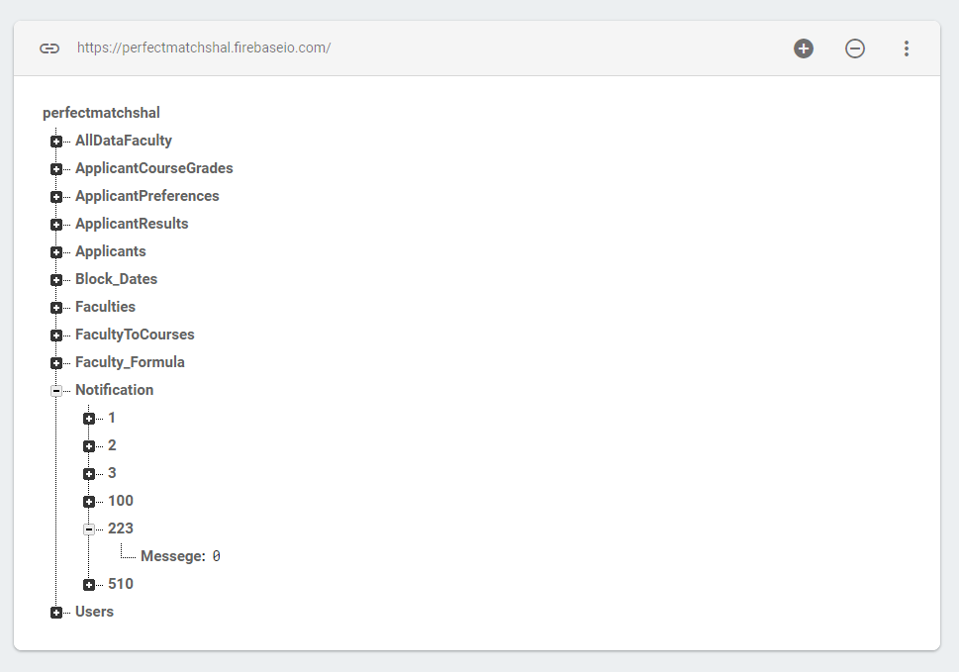
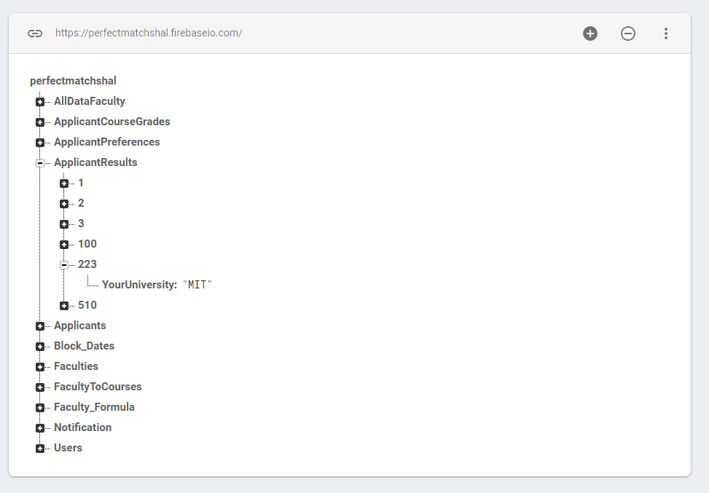
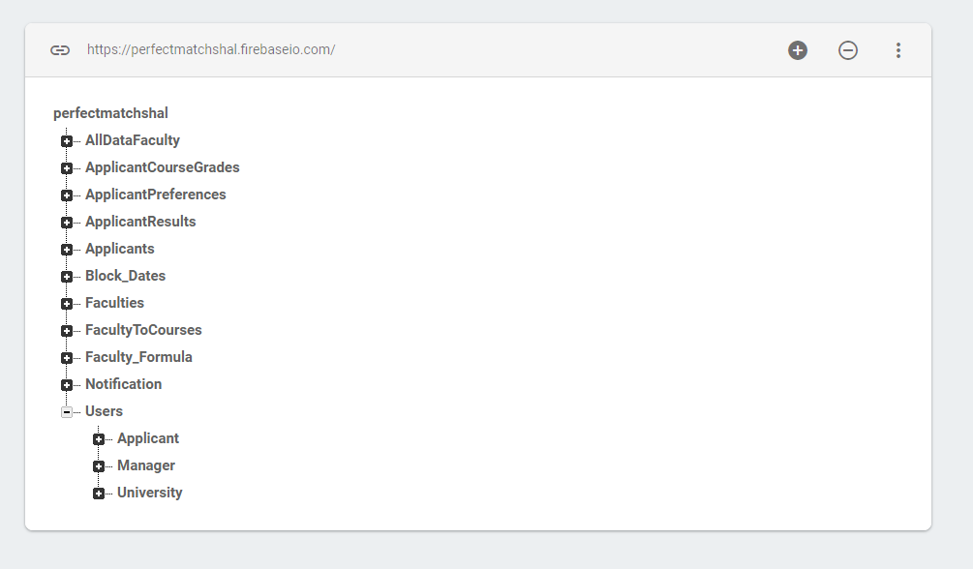
דוגמאות של נתונים מה-DB
מידע על Applicant

Slide 25
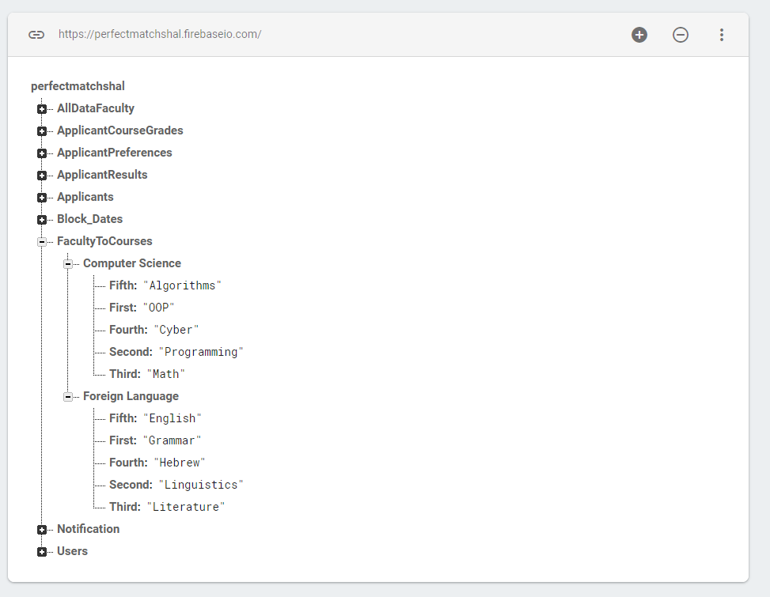
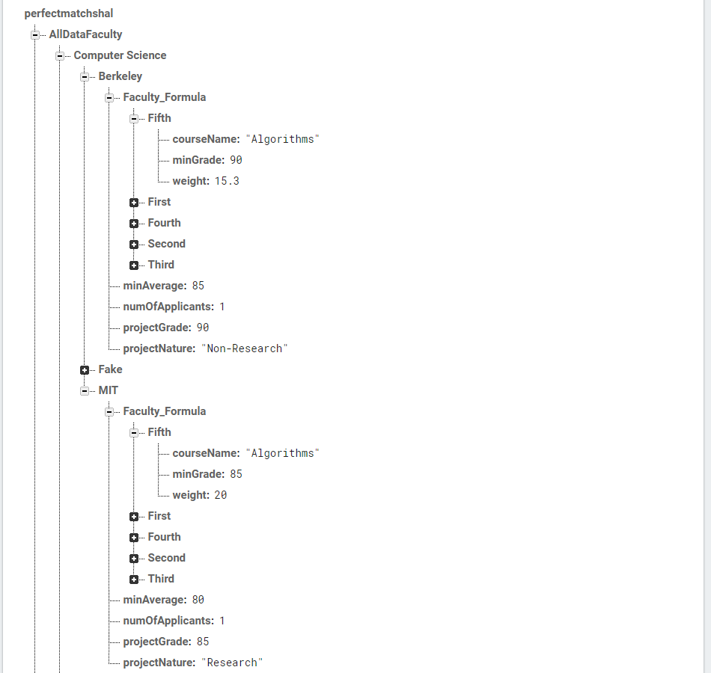
דוגמאות של נתונים מה-DB
מידע על Universities & Faculties
(כל המידע הרלוונטי להרצת האלגוריתם)

Slide 26
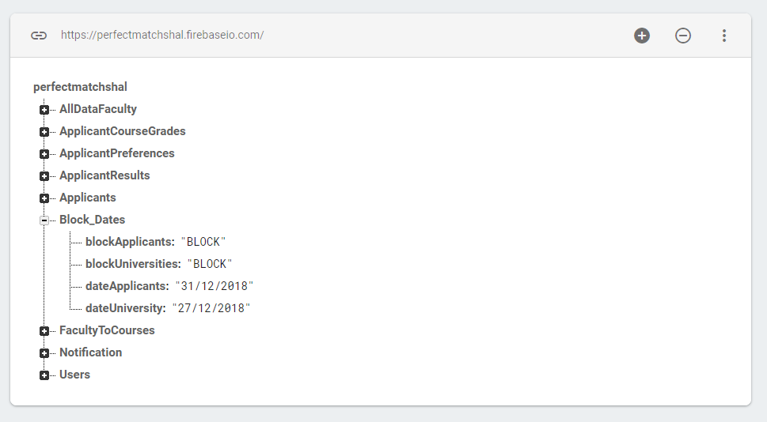
דוגמאות של נתונים מה-DB
מידע רלוונטי ל-Manager

Slide 27
תכנון מול ביצוע
במהלך העבודה על המערכת נתקלנו בכמה החלטות משמעותיות, אשר החלטנו על ביצוע שונה ממה שתוכנן בתחילה:
שימוש ב-DB שאינו SQL-י.
שוני במימוש ה-Classים.
תהליכים במערכת יושמו בצורה שונה ממה שתוכנן.
למשל יצירת פרופיל הינו חלק מתהליך ההרשמה.
באופן כללי למרות הגמישות במימוש והשינויים הדינמיים במהלך מימוש המערכת, הסתמכנו רבות על הדיאגרמות והתכנון ההתחלתי שלנו לאורך כל תקופת המימוש.

Slide 28

FIN

